Slide 1

Память сквозь время: 1941-1945 Великая Отечественная война
Номинация: веб-разработка
Команда: Литовская Дарья, Токарева Виктория, Шейнина Александра
Руководитель: Ворущенко П.В.

Slide 2
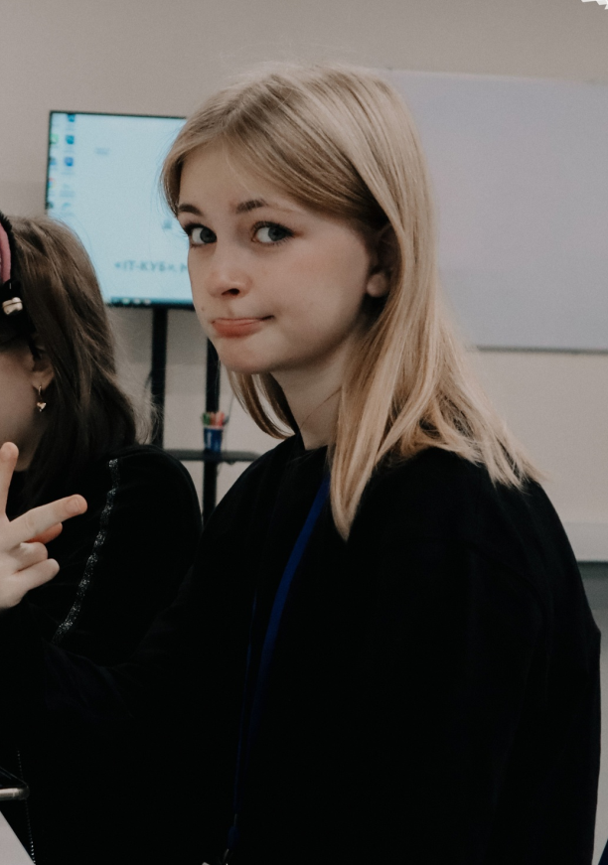
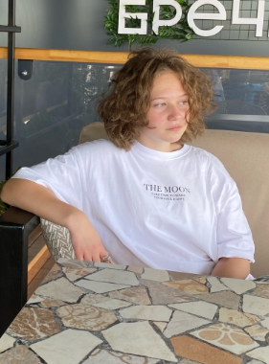
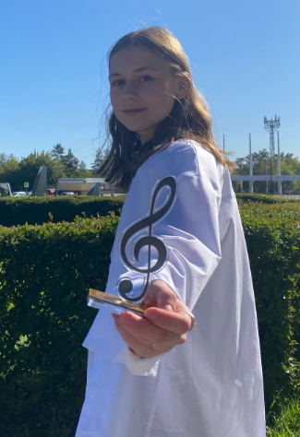

Ваше
изображение
Ваше
изображение
Наша команда
Литовская Дарья Дмитриевна
Шейнина Александра Алексеевна
Токарева Виктория Викторовна

Slide 3
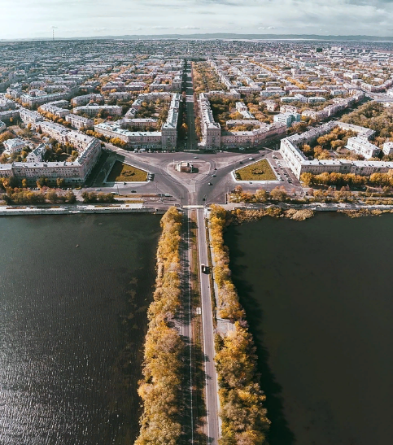
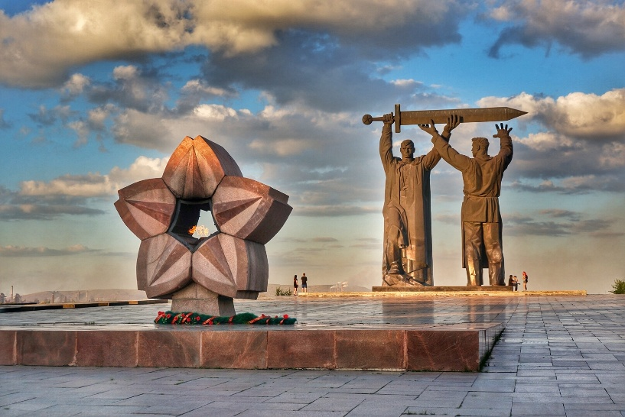
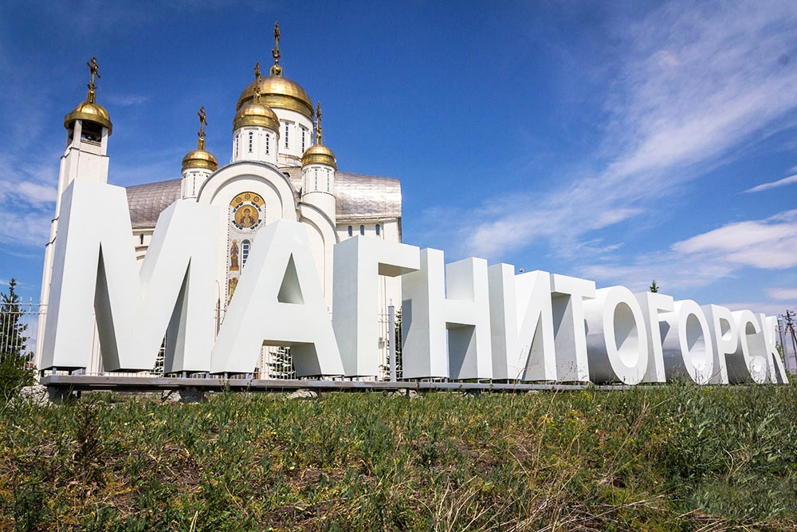
Наша команда
Наша команда представляет город Магнитого́рск — город в Челябинской области являющийся городом трудовой доблести, крупным культурным и деловым центром Южного Урала, одним из крупнейших мировых центров чёрной металлургии. Мы учимся в 9 классе МОУ «СОШ№56УИМ»

Slide 4

Актуальность
В мае мы отмечаем 80-летие Победы Советского Союза над нацизмом — одно из величайших событий XX века. Этот день символизирует не только триумф человеческого духа, но и колоссальные жертвы, принесённые ради свободы будущих поколений. В 1945 году мир был спасён от угрозы фашизма благодаря мужеству советских солдат и стойкости
Сегодня, спустя восемь десятилетий, память о тех героических днях остаётся важной частью нашей истории. Именно поэтому мы решили посвятить проект этому событию. Наш сайт познакомит пользователя с ключевыми событиями ВОВ и поможет выработать такие качества как патриотизм и любовь к Родине.

Slide 5

Цель и задачи
Цель – создание сайта посвященного победе в Великой Отечественной Войне
Задачи:
Собрать информацию о ключевых событиях Великой Отечественной войны
Выбрать язык программирования и фреймворк для написания сайта
Создать ленту времени с ключевыми событиями ВОВ
Создать интерактивную карту
Создать тест по изученному материалу

Slide 6
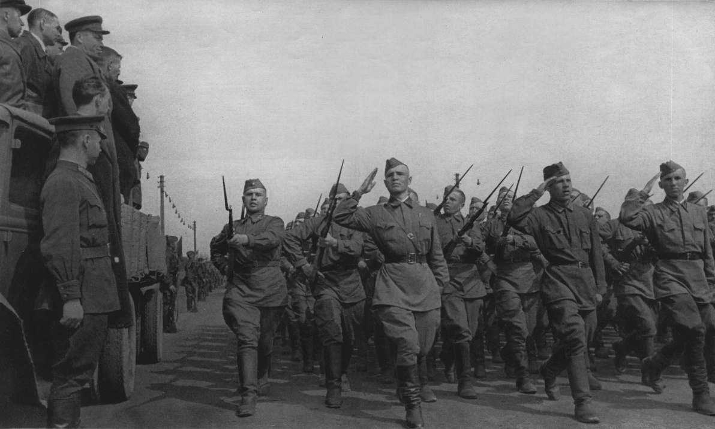
Исследование
На нашем сайте пользователь может узнать о ключевых событиях с 1941 по 194, связанных с Великой Отечественной Войной и ознакомиться с информацией о городах-героях. В наши дни очень важно не забывать о героизме людей тех времен.

Slide 7
Исследование
Для разработки сайта мы решили использовать язык программирования Python, т.к. он один из самых популярных ,универсален и понятен.
Выбор фреймворка был сложнее, но мы остановились на django, т.к. он удобен, многофункционален и подходит для начинающих.

Slide 8
Работа сайта
Для того чтобы вовлечь пользователя, мы сделали сайт разнообразным. Сначала пользователь изучает ленту времени, которую мы сделали с помощью парсинга сайта с хронологией событий ВОВ, а затем интерактивную карту, после чего проходит тест для проверки и закрепления знаний.

Slide 9
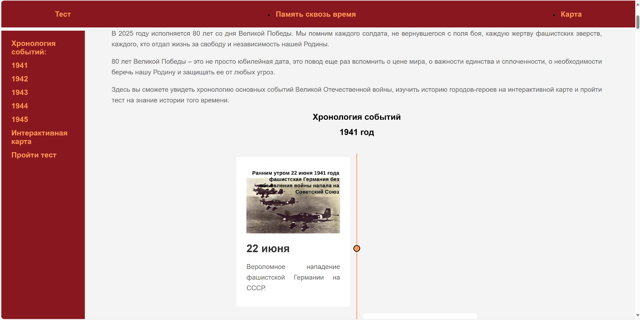
Работа сайта

Slide 10
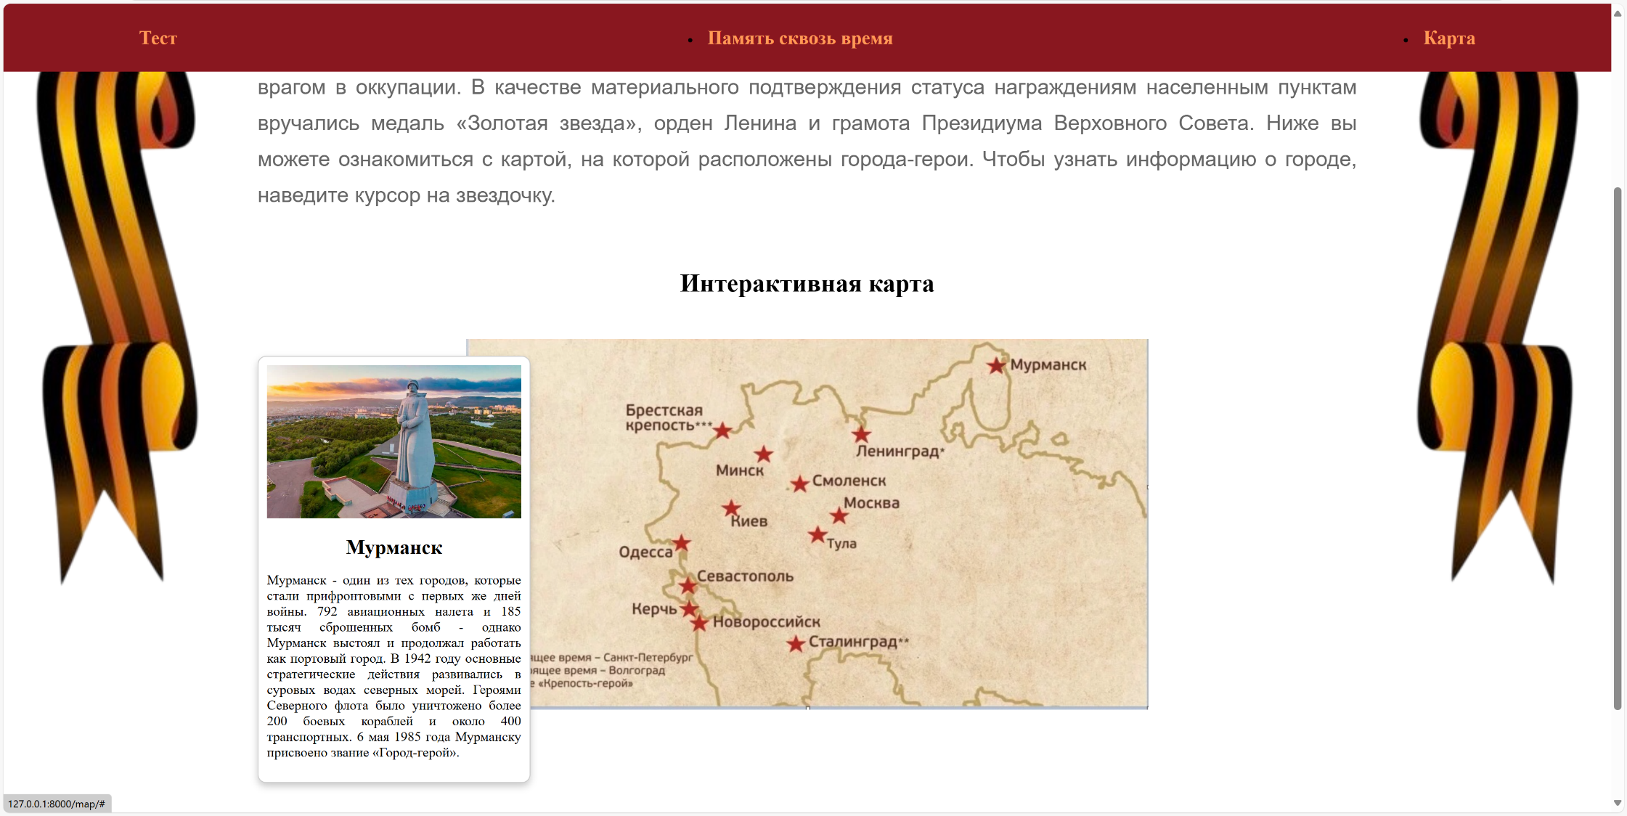
Работа сайта

Slide 11
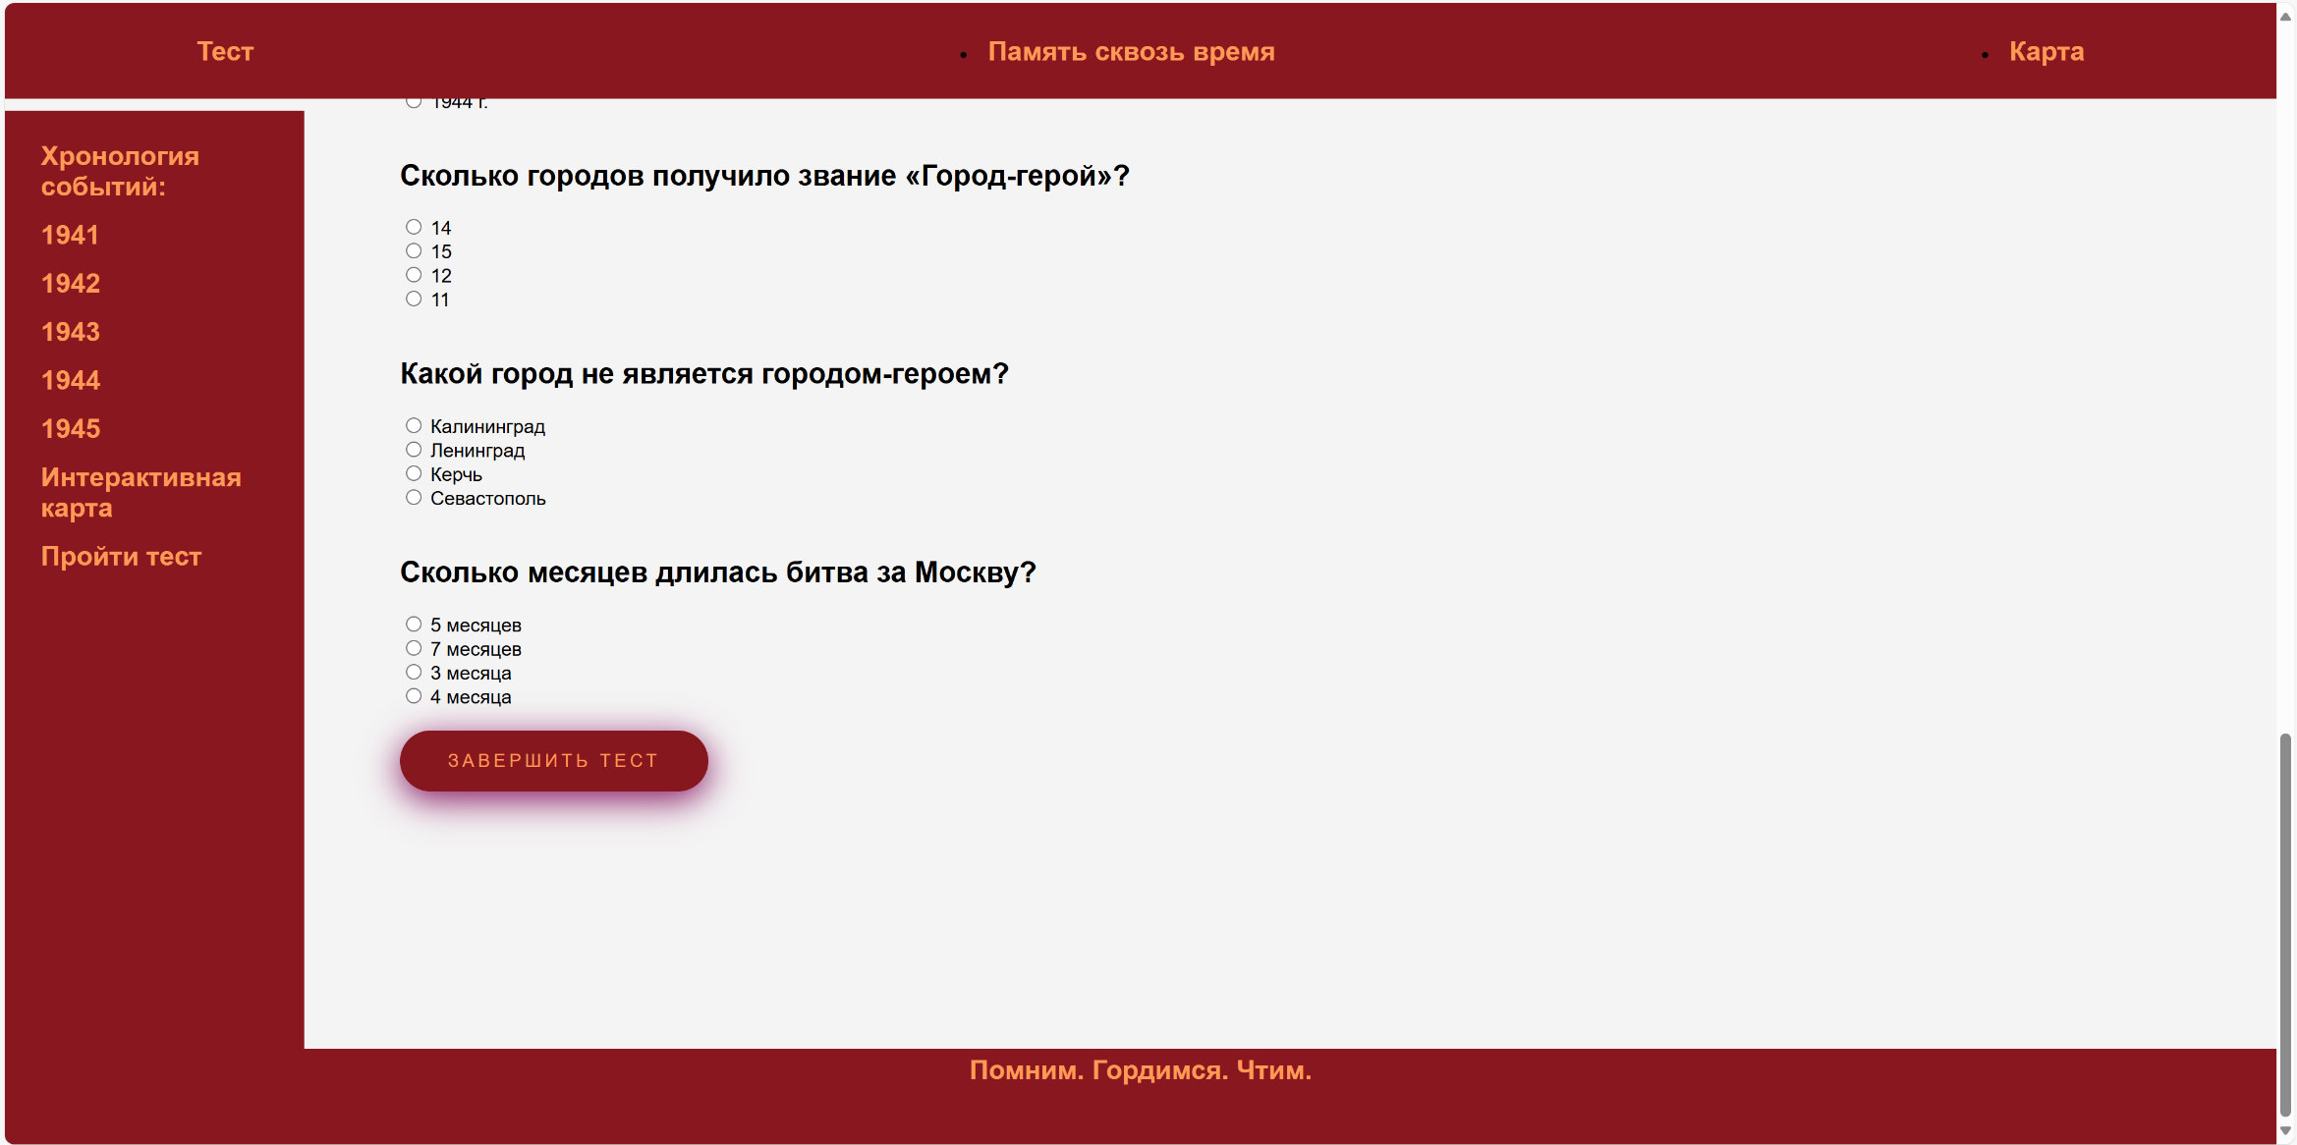
Работа сайта

Slide 12

Спасибо за внимание!

